Slide 1

Studie využitelnosti dané lokality pro výstavbu RD a rozpracování dispozice konkrétního RD
Autor: Bc. Jiří Kalman
Vedoucí: Ing. Jan Plachý, Ph.D.
Oponent: Ing. Jan Zugárek

Slide 2
Obsah
Cíl práce
Analýza problému
Vlastní návrhy řešení
Závěrečné shrnutí
Doplňující otázky vedoucího a oponenta

Slide 3
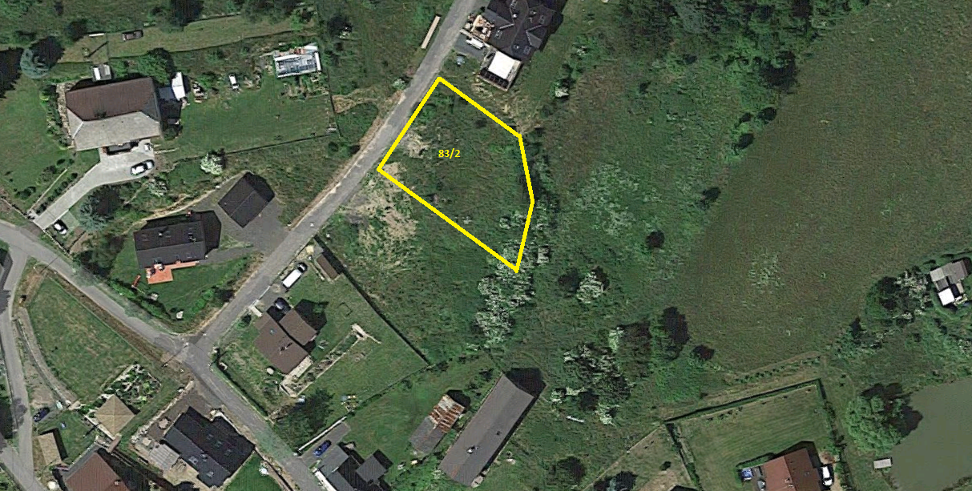
Cíl práce
Návrh zastavovací studie pro výstavbu RD
Návrh studie RD na vybranou navrženou parcelu

Slide 4
Analýza problému
Dopravní obsloužení navržených parcel
Napojení navržených parcel na inženýrské sítě

Slide 5
Vlastní návrhy řešení
Plošné uspořádání
  Umístění dle světových strany dle dispozice
  Technická vybavenost
  Zeleň

Slide 6
Vlastní návrhy řešení
Prostorové uspořádání
  Stavební čára
  Sklon a výška střechy
  Index podlažní plochy
  Koeficient zeleně na pozemku

Slide 7
Vlastní návrhy řešení
Dopravní infrastruktura
  Komunikace v obytné zóně
  Pojízdný chodník
  Vjezdy a vstupy na pozemek
  Parkovací stání
Zdroj: autor

Slide 8
Vlastní návrhy řešení
Technická infrastruktura
  Vodovod
  Kanalizace
  Elektrorozvody
Zdroj: autor

Slide 9
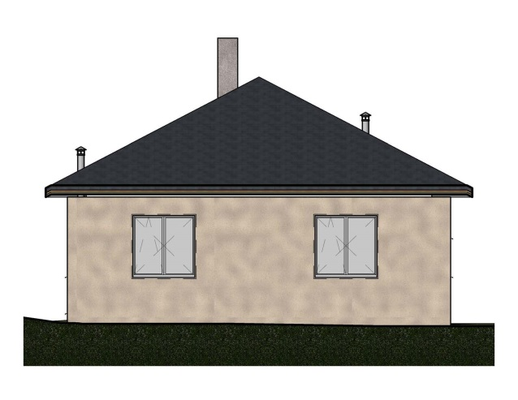
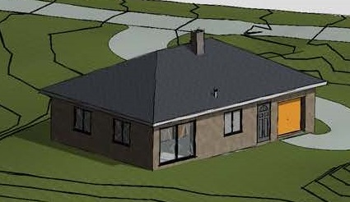
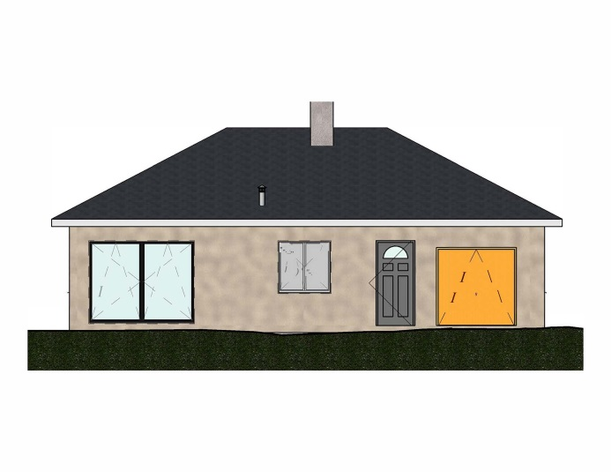
Vlastní návrhy řešení
Studie rodinného domu
Zdroj: autor

Slide 10
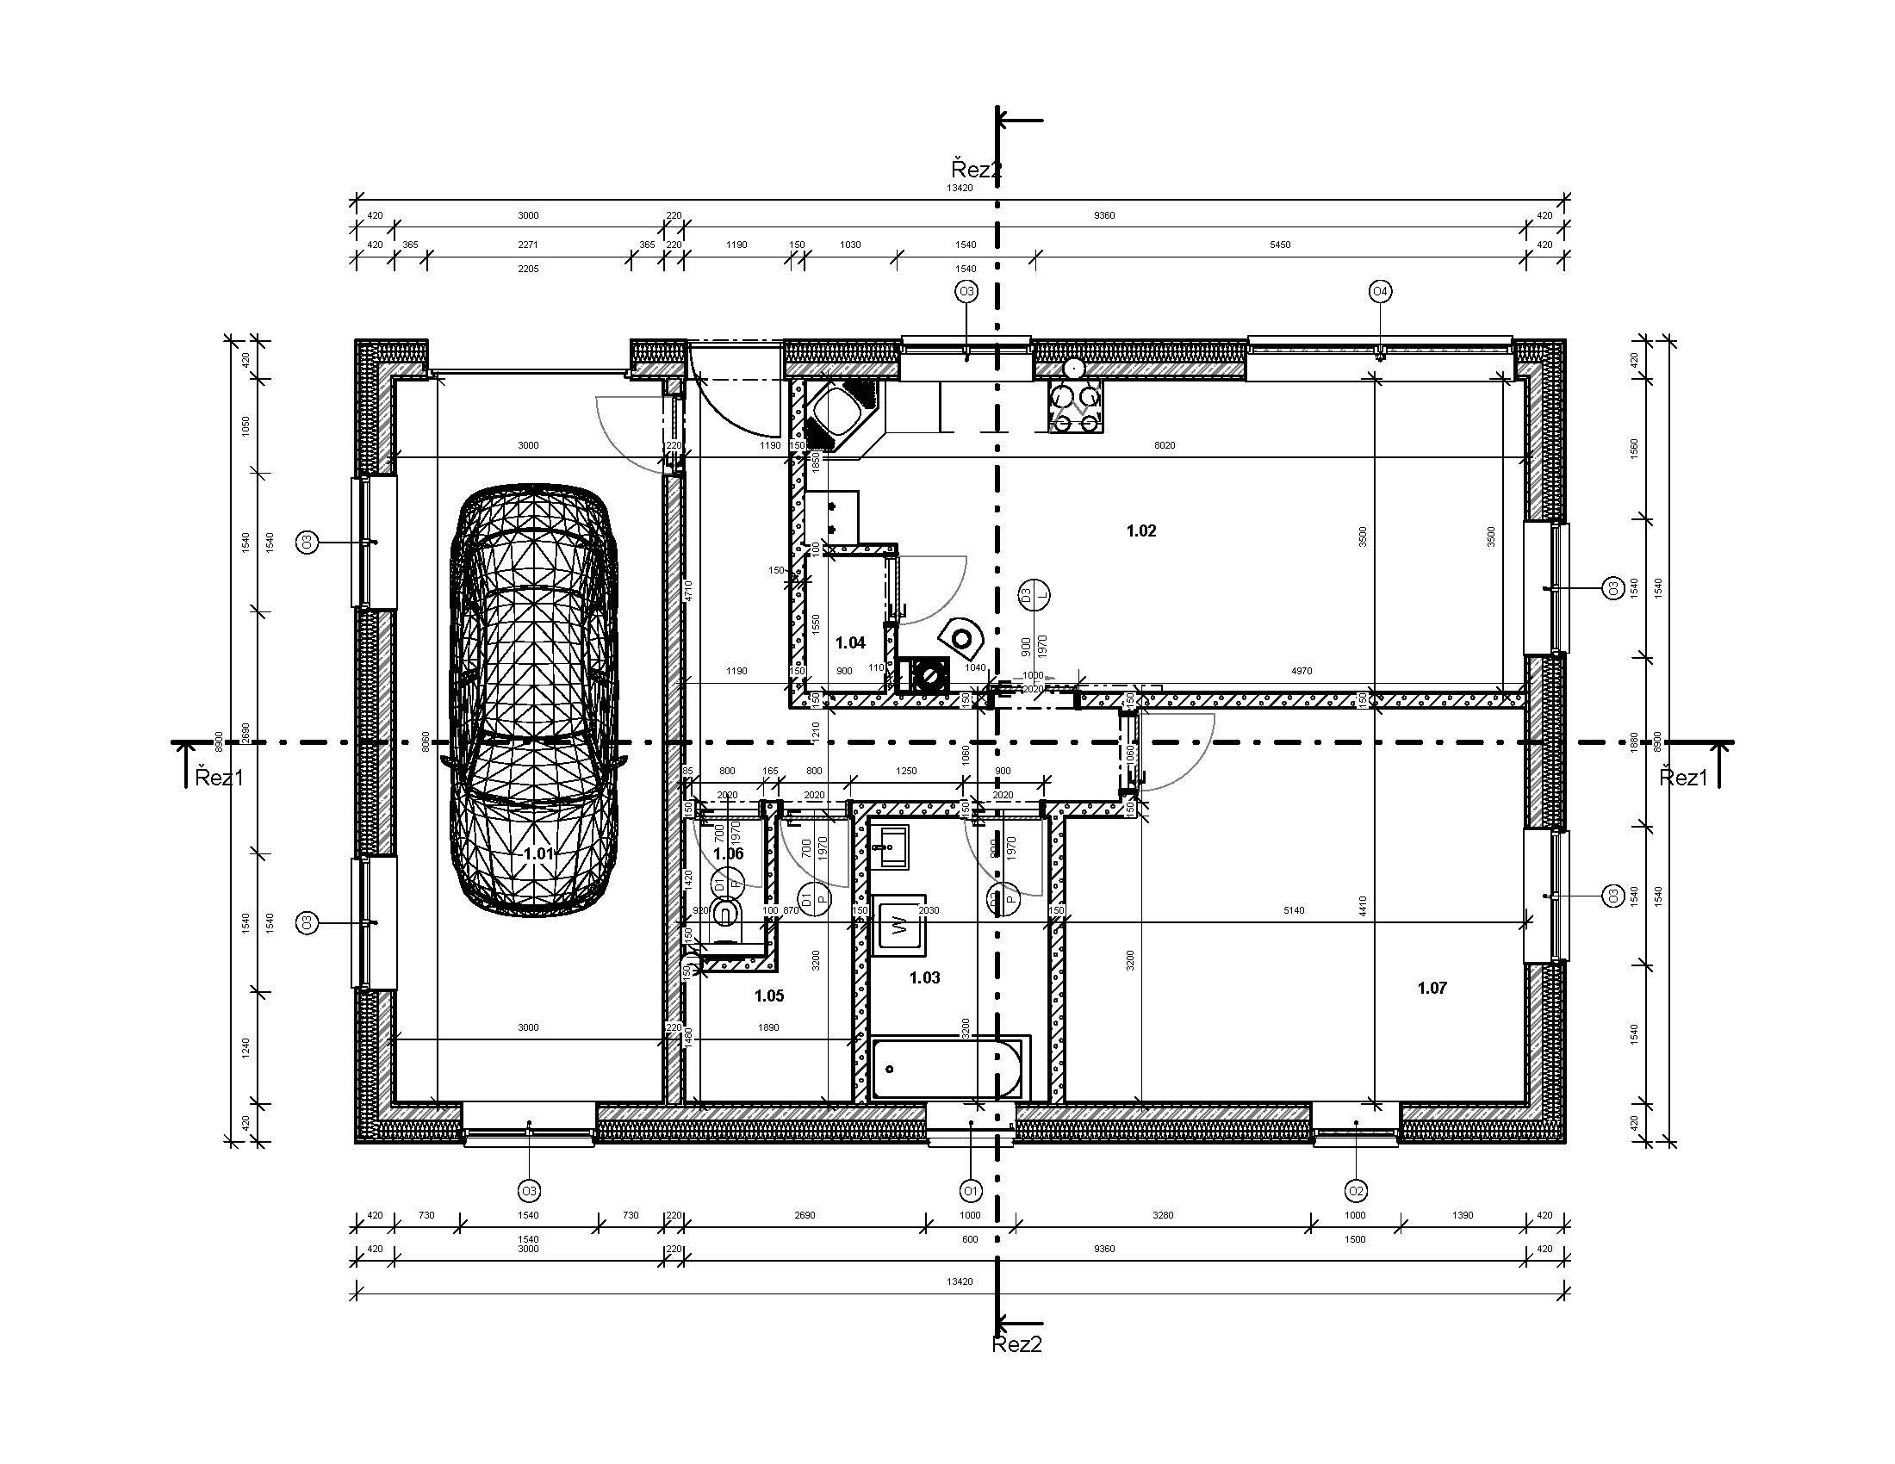
Vlastní návrhy řešení
  1.NP
Zdroj: autor

Slide 11
Závěrečné shrnutí
Návrh využití území pro výstavbu RD
Návrh rodinného domu
Cíl práce byl splněn
Zdroj: autor

Slide 12
Otázky vedoucího a oponenta
1) v PENB RD 1 jste použil krbová kamna - je reálné používat z 60 % vytápění lokálním zdrojem na tuhá paliva, nebo je to jen krok k tomu, aby PENB vyšel dle vašich představ?
2) Proč jste ve skladbě podlahy na terénu např. u RD 1 použil XPS, když je pro investora nákladnější nemá opodstatnění?

Slide 13
Otázky vedoucího a oponenta
3) Jak zabráníte nepříjemnému pronikání pachů z garáže do obytné části RD?
4) Jak je řešen přívod vzduchu ke krbovým kamnům?

Slide 14
Děkuji za pozornost

